Slide 1
Gases y líquidos
Dra. Carla Muñoz

Slide 2
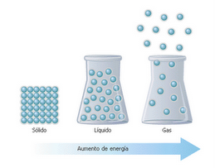
Estados de la Materia
En las condiciones de la Tierra la materia se presenta principalmente en cualquiera de los tres estados de agregación: sólido, líquido o gaseoso.
Conocer las propiedades de los estados de agregación de la materia, su comportamiento y como están relacionados unos con otros , es fundamental para el buen manejo de las sustancias que nos rodean y que determinan cosas tan cruciales para la vida humana.

Slide 3
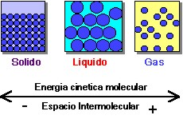
Propiedades de los gases
El comportamiento de los gases es muy distinto al de los líquidos o los sólidos, principalmente porque las entidades (moléculas o átomos), están muy separadas una de otras, mientras que en los sólidos y líquidos se mantienen unidas por fuerzas atractivas.

Slide 4
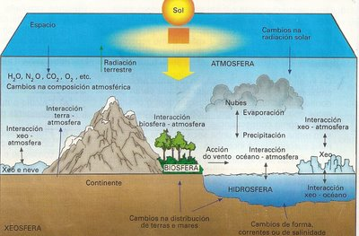
La atmósfera y su presión sobre nosotros.
El aire que respiramos es una disolución gaseosa. Estos gases son los que conforman la atmósfera y son esenciales para la vida de los seres vivos.
El gas más importante para la vida en la Tierra es el oxígeno (O₂), que forma aproximadamente el 21% de la atmósfera.
En la atmósfera también tenemos: N₂ 78%, H₂O, Ar y CO₂.
Pero también existen otros gases importantes como el ozono (O₃), que absorbe la luz ultravioleta y nos protege de ella.

Slide 5
Propiedades de los gases
- Los gases no tienen una forma definida y ocupan todo el recipiente que los contiene.
Los gases son menos densos que los líquidos y los sólidos y pueden comprimirse con facilidad.
Cuando dos o más gases se encuentran confinados en el mismo recipiente se mezclan de forma completa y uniforme.
Los gases tienden a desplazarse hacia regiones con menos presión

Slide 6
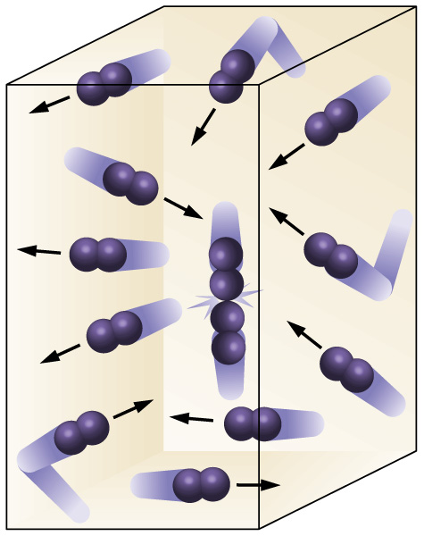
Presión de un gas
La presión de un gas es el resultado de las colisiones de las entidades que lo componen con las paredes del recipiente que lo contiene.
La presión se define como la fuerza con la que se golpea la pared, dividida por el área que se golpea. De esta forma tenemos.
Presión = fuerza
área

Slide 7
Presión de un gas
Las unidades de la presión son entonces de fuerza sobre unidad de área.
Fuerza Newton
Área metros cuadrados
Presión N/ m² 1 Pa = 1 N/m²
En la atmósfera las entidades de los gases que la forman, colisionan con la Tierra y con todo lo que hay en ella, de esas colisiones surge lo que conocemos como PRESIÓN ATMOSFÉRICA.

Slide 8
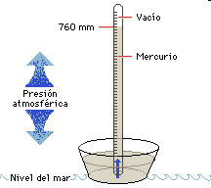
Presión de un gas
La presión atmosférica a nivel del mar es de 101325 pascales o 1 atmósfera o 760 mm de Hg.
En la cima del monte Everest que se encuentra a 9 km de altitud, la presión atmosférica es igual a 270 mm Hg.
La medición de la presión atmosférica se realiza comúnmente en un barómetro.
El tubo que contiene el mercurio está vacío en la parte superior, excepto por una pequeña cantidad de vapor de mercurio. La altura de la columna de mercurio, está determinada por el requisito de que la fuerza por unidad de área debida al mercurio que está en la columna debe ser igual a la fuerza que ejerce la atmósfera circundante sobre el área unitaria de la superficie del Hg.

Slide 9
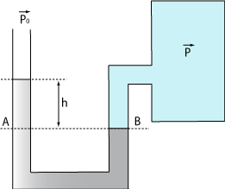
Presión de un gas
Para medir presiones de gases distintos a los de la atmósfera no es posible utilizar un barómetro, lo que se utiliza en esos casos es un manómetro, que nos permite comparar la presión del gas en estudio con la presión atmosférica.
Gas confinado
Mercurio

Slide 10
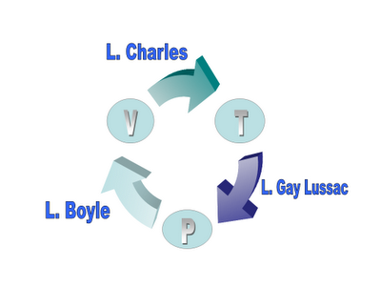
Leyes fundamentales de los gases.
Los gases pueden estudiarse a través del conocimiento de cómo varían la temperatura, la presión, el volumen y la cantidad de sustancia, que son la propiedades fundamentales de este estado de la materia.
Estas propiedades no son independientes, porque cualquier cambio en una de ellas provoca alteraciones en las demás.
La relación entre cada una de estas propiedades es lo que nos lleva a las leyes de los gases.

Slide 11
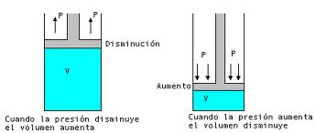
Ley de Boyle
Robert Boyle estudió el comportamiento de los gases de forma sistemática y cuantitativa. Con una serie de estudios descubrió la relación que existe entre el volumen y la presión de los gases, a temperatura y cantidad de sustancia constantes.
P(mm Hg) | 724 | 869 | 951 | 998 | 1230 | 1893
V | 1.50 | 1.33 | 1.22 | 1.18 | 0.94 | 0.61
P V | 1.09 x 10³ | 1.16 x 10³ | 1.16 x 10³ | 1.18 x 10³ | 1.2 x 10³ | 1.2 x 10³

Slide 12
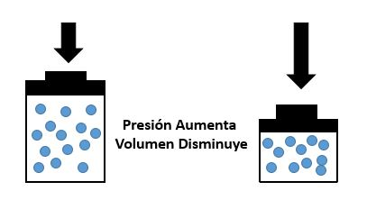
Ley de Boyle
Ley de Boyle: “La presión de una cantidad fija de un gas a temperatura constante es inversamente proporcional al volumen del gas”
P V = k
A pesar que los valores de presión y temperatura pueden variar mucho para una muestra de gas, siempre que la temperatura y la cantidad de materia permanezcan constantes, P multiplicada por V será igual a la misma constante. Por lo tanto, para una muestra de gas bajo dos conjuntos de condiciones diferentes se tiene:
P₁ V₁ = k₁ = P₂ V₂ por lo tanto P₁ V₁ = P₂ V₂

Slide 13
Ley de Boyle
Una aplicación común de la Ley de Boyle es la de predecir como se verá afectado el valor de la presión o del volumen de un gas cuando varía alguna de estas dos propiedades.
P₁ V₁ = P₂ V₂
Ejemplo:
Una cantidad determinada de un gas a 25ºC tiene una presión de 755 mm Hg y ocupa un volumen de 1.2 L, ¿Qué volumen ocupará ese mismo gas a una presión de 550mm Hg?

Slide 14
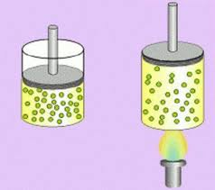


Ley de Charles
Charles investigó el comportamiento de los gases, pero a diferencia de Boyle, él estudiaba el comportamiento del volumen de una gas haciendo variar la temperatura y manteniendo constantes la presión y la cantidad de sustancia.
Los estudios de Charles demostraron que el volumen de un gas aumenta cuando se incrementa la temperatura, con la presión y la cantidad de materia constantes.
$$\frac{V}{T}=k$$
$$\frac{V1}{T1}=\frac{V2}{T2}$$
Con T expresada en Kelvin

Slide 15
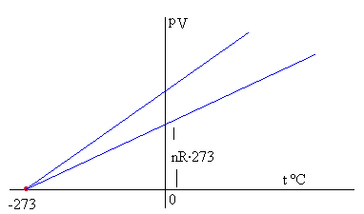
Temperatura Absoluta
Las relaciones cuantitativas encontradas para este comportamiento son notablemente congruentes, por ejemplo se observa al estudiarse la relación entre temperatura y volumen a distintas presiones que la gráfica de volumen en relación con la temperatura es una línea recta. Al extrapolar la recta a volumen cero se encuentra que la intersección en el eje de temperaturas tiene un valor de -273.15ºC. A cualquier otra presión la recta varía su pendiente, pero se alcanza la misma intersección al extrapolar la recta, -273.15ºC

Slide 16
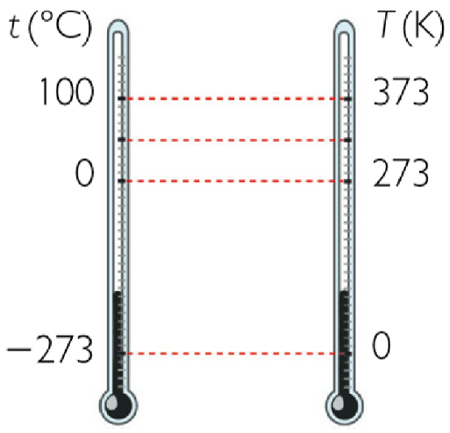
En 1848, Lord Kelvin interpretó este fenómeno, e identificó la temperatura de -273.15 ºC como el cero absoluto, teóricamente la temperatura mas baja que se puede alcanzar.
Tomando el cero absoluto como punto de partida creó una nueva escala de temperatura conocida como escala de temperatura Kelvin.
T(K) = t(°C)+ 273.15

Slide 17
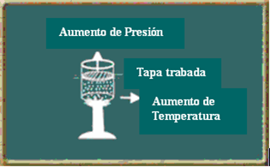
Ley de Gay-Lussac
Gay-Lussac estudió la dependencia de la presión de una gas con la temperatura, si se mantiene el volumen y la cantidad de sustancia del gas fijos.
Se establece que la presión de un gas es directamente proporcional a la temperatura, siempre y cuando el volumen y la cantidad de gas permanezcan constantes.

Slide 18
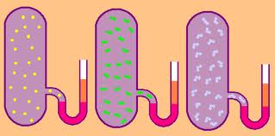
Ley de Avogadro
Avogadro complementó el trabajo realizado por Boyle, Charles y Gay-Lussac.
Boyle publicó una hipótesis que establecía que: “A la misma temperatura y presión, volúmenes iguales de gas contienen el mismo número de entidades”.
Según esto, el volumen de un gas es directamente proporcional a la cantidad de gas (n), siempre y cuando la temperatura y la presión se mantengan constantes.
n α V o n = k₄ V
n₁ = n₂
V₁ V₂

Slide 19
A partir de la Ley de Avogadro se puede establecer la relación entre los volúmenes de los gases que participan en una reacción química.
Por ejemplo para la reacción de síntesis del amoniaco, que se representa según la siguiente ecuación:
3 H₂(g) + N₂(g) 2 NH₃(g)
Por los coeficientes estequiométricos sabemos que 3 moles de hidrógeno reaccionan con un mol de nitrógeno para dar dos moles de amoniaco. Como todos los reactivos y productos están en estado gaseoso y como la temperatura y la presión se mantienen constantes, entonces podemos relacionar directamente el volumen con la cantidad de sustancia.

Slide 20
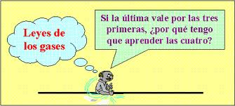
Ecuación del gas ideal
Resumen de las Leyes de los Gases vistas hasta ahora:
Ley de Boyle V α 1/P ( a n y T constantes)
Ley de Charles V α T (a n y P constantes)
Ley de Gay Lussac P α T (a n y V constantes)
Ley de Avogadro V α n (a P y T constantes)
Podemos combinar estas cuatro leyes en una sola ecuación para el comportamiento de los gases:
V α n T o V = R n T o P V = n R T
P P
R es la constante de proporcionalidad, denominada “constante de los gases”.
Esta ecuación es conocida como ecuación del gas ideal.

Slide 21
Ecuación Gases Ideales
P V = n R T
Un gas ideal es un gas hipotético cuyo comportamiento de presión, volumen y temperatura se puede describir completamente con la ecuación del gas ideal.
Esta ecuación sirve de modelo para explicar el comportamiento de los gases. Pero debe quedar claro que no existe un gas ideal en la naturaleza.
Sin embargo, la mayoría de los gases se comportan de acuerdo a este modelo cuando se encuentran a baja presión y alta temperatura.

Slide 22
R, constante de los gases
La constante de los gases, R, se midió experimentalmente. Se fijaron condiciones de presión y temperatura, se colocó un mol de gas y se midió el volumen. Con estos cuatro datos se obtuvo la constante de los gases.
En condiciones estándar de temperatura y presión, es decir, 273.15 K y 101.325 kPa, un mol de un gas ocupa un volumen de 22.4 L. de la ecuación del gas ideal se despeja R, se sustituyen los valores y se obtiene.
R = 8.314 kPa L = 8.314 J = 0.082 atm L
mol K mol K mol K
La constante R es la misma para todos los gases.

Slide 23
Resumen
Las leyes fundamentales de los gases se utilizan para determinar alguno de los parámetros como: presión, volumen, temperatura o cantidad de sustancia, para un gas que cambia alguna de estas condiciones, o sea, para comparar dos condiciones distintas de un mismo gas.
La ecuación del gas ideal se utiliza para determinar uno de los cuatro parámetros conociendo los otros tres.

Slide 24
Ejercicios
1.- Cierta cantidad de amoniaco a 25°C y 1 atm de presión ocupa un volumen de 0.635L, ¿Que volumen ocupará esa misma cantidad de NH₃ a la misma temperatura, pero si la presión aumenta a 1.5 atm?

Slide 25
2.- El volumen de cierta cantidad de N₂ a presión constante, a 20°C es 53.5 mL. ¿Qué volumen ocupará esa misma cantidad de nitrógeno si la temperatura aumenta al doble?

Slide 26
3.- A 25°C y 1 atm, 2.33 moles de H₂ ocupan un volumen de 68 L. ¿Qué volumen ocuparán 0.781 moles a la misma P y T?

Slide 27
Determinación de la masa molar de una sustancia
Podemos utilizar la ecuación de los gases ideales para determinar la masa molar de una sustancia en estado gaseoso.
Podemos reemplazar el término n, número de moles, por la masa de la sustancia dividida por su masa molar y obtener:
M = m R T
P V
Por lo tanto si nos enfrentamos a un gas desconocido, conociendo la masa del gas, la presión y temperatura a las cuales se encuentra y sabiendo el volumen que ocupa podremos determinar su masa molar.

Slide 28
Ejemplo:
1.- El propileno es un producto químico importante, que ocupa aproximadamente la novena posición entre los productos químicos más fabricados. Se utiliza en la síntesis de otros productos orgánicos y en la obtención de plásticos. Un recipiente de vidrio pesa 40.1305 g limpio, seco y al vacío; y 138.2410 g cuando se llena con agua a 25.0 ºC (densidad del agua = 0.9970 g/mL); y 40.2959 g cuando se llena con gas propileno a 740.3 mm Hg y 24.0ºC. ¿Cuál es la masa molar del propileno?

Slide 30
2.- Una muestra de 1.27 g de un óxido de nitrógeno, que puede ser NO o N₂O, ocupa un volumen de 1.07 L a 25ºC y 737 mm Hg ¿De qué óxido se trata?

Slide 31
Densidad de los gases
Para determinar la densidad de un gas utilizando la ecuación de los gases ideales podemos partir por recordar cual es la fórmula correspondiente a la densidad:
d = m
V
A partir de la ecuación de los gases ideales despejamos m/v y obtenemos.
d = m = M P
V R T
Entonces, conociendo las condiciones a las cuales se encuentra el gas y su masa molar, podremos calcular su densidad.

Slide 32
Ejemplo:
¿Cuál será la densidad del oxígeno (O₂) a 298 K y 0.987 atm?

Slide 33
Comparando densidades de gases con líquidos y sólidos.
1.- Las densidades de los gases cambian mucho con la presión y la temperatura, aumentando al aumentar la presión del gas y disminuyendo al aumentar la temperatura. La densidad de los sólidos y líquidos también cambian al modificarse la temperatura, pero apenas cambian con la presión.
2.- La densidad de un gas es directamente proporcional a su masa molar. No existe una relación sencilla entre la densidad y la masa molar de los sólidos y los líquidos.

Slide 34
Mezclas de gases
Tanto las leyes elementales de los gases como la ecuación de los gases ideales pueden aplicarse tanto a una mezcla de gases inertes como a cada uno por separado. La manera más adecuada de trabajar con mezclas gaseosas es utilizar como valor n, la cantidad total en moles de la mezcla de gases.

Slide 35
Mezclas de Gases
De todas las variables P, V, n y T, para una mezcla de gases A + B, tenemos:
V_{A} = V_{B}
T_{A} = T_{B}
n_{T}= n_{A} + n_{B}
P_{T} = P_{A} + P_{B}

Slide 36
Ejemplo:
¿Cuál es la presión que ejerce una mezcla de 1.0 g de H₂ y 5.0 g de He, cuando la mezcla está confinada en un volumen de 5.0 L a 20ºC?

Slide 37
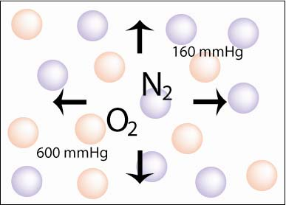
Ley de Dalton o de las presiones parciales
Dalton hizo una contribución importante en el estudio de las mezclas de gases.
Dalton propuso que en una mezcla cada uno de los gases se expande hasta llenar el recipiente y ejerce una presión, que el llamó PRESIÓN PARCIAL, que es igual a la que el gas ejercería si estuviera sólo en el recipiente.
Por lo tanto la Ley de Dalton establece que la presión total de una mezcla de gases es la suma de las presiones parciales de los componentes de la mezcla
P _{total} = P_{A} + P_{B}+ P_{C} +…….

Slide 38
Consideremos una mezcla formada por dos gases A y B.
La presión total de la mezcla será:
P _{total} = P_{A} + P_{B}
De acuerdo con la ecuación de gas ideal, se cumple para cada uno de ellos:
P_{A}= n_{A} R T y P_{B}= n_{B} R T
V V
De acuerdo con la ley de Dalton, entonces la presión total dentro del recipiente será la suma de las dos presiones parciales:
P_{T}= P_{A} + P_{B} = n_{A} R T + n_{B} R T
V V

Slide 39
P_{T} = R T (n_{A} + n_{B}) = n R T de donde n = n_{A} + n_{B}
V V
Para poder apreciar mejor como está relacionada cada presión parcial con la presión total, consideremos:
P_{A} = n_{A} R T / V
P_{T} (n_{A} + n_{B}) R T / V
P_{A} = n_{A} = X_{A}
P_{T} n_{A} + n_{B}
Definición general de fracción molar: X_{i} = n_{i}
n_{T}
Finalmente podemos expresar la presión parcial de A como:
P_{A} = X_{A} P_{T}

Slide 40
Ejemplo:
1.- Una mezcla de 0.197 moles de CO₂(g) y 0.00278 moles de H₂O (g) está a 30.0ºC y 2.50 atm ¿Cuál es la presión parcial de cada gas?

Slide 41
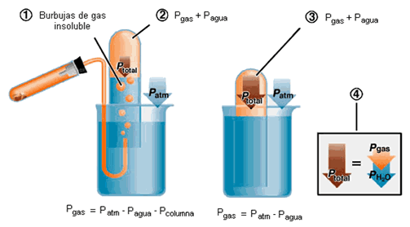
Recogimiento de gas sobre agua
El equipo mostrado arriba tuvo una importancia significativa en el estudio de la química de los gases. El tubo en principio está lleno de agua y su extremo abierto se sostiene por debajo del nivel de agua en el vaso. El gas proveniente de un generador de gases o de una reacción, es conducido hacia adentro de la botella. Cuando el gas se acumula dentro de la botella, el agua se desplaza desde la botella al recipiente.

Slide 42
Cuando un gas se recoge en un sistema como este se dice que el gas se recoge sobre agua y que está “húmedo”, es una mezcla del gas que se quiere obtener y vapor de agua.
El gas que se está recogiendo se expande hasta llenar el recipiente y ejerce su presión parcial, P_{gas}. El vapor de agua se forma por evaporación del agua líquida y llena también el recipiente, ejerciendo una presión parcial, P H₂O. La presión de vapor del agua dependerá sólo de la temperatura del agua (tabla).
Pero dentro de la botella se encuentra también la columna de agua ejerciendo su presión.

Slide 43
La suma de todas las presiones ejercidas dentro de la botella igualarán la presión atmosférica, que es la que actúa por fuera de la botella. Entonces tenemos:
P _{atm} = P_{gas} + P _{v agua} + P _{columna}
Temperatura (ºC) | Presión de vapor (mm Hg)
15 | 12.79
17 | 14.53
19 | 16.48
21 | 18.65
23 | 21.07
25 | 23.76
30 | 31.82
50 | 92.51
La presión que ejerce la columna de agua tiene una valor despreciable frente a las otras presiones.

Slide 44
Para eliminar la presión ejercida por la columna de agua se debe ajustar la posición del tubo de manera que los niveles de agua fuera y dentro del tubo sean coincidentes.
P _{atm} = P_{gas} + P _{vapor de agua}

Slide 45
Ejemplo:
En la reacción que se muestra a continuación se recogieron 81.2 mL de O₂ (g) sobre agua a 23ºC y una presión barométrica de 751 mm Hg. ¿Cuál debe haber sido la masa de Ag₂O (s) descompuesta? (Presión de vapor de agua a 23ºC = 21.1 mm Hg)
2Ag₂O(s) 4Ag(s) + O₂(g)

Slide 47
Ejercicios:
1.- Una muestra de 8.07 g que tiene 88.3% en masa de Ag₂O se descompone produciéndose plata sólida y O₂(g): El oxígeno se recoge sobre agua a 25ºC y 749.2 mm Hg. La presión de vapor de agua a 25ºC es 23.8 mm Hg. ¿Qué volumen de gas se recoge?
2.- Se mezclan 2.0 L de O₂(g) y 8.0 L de N₂(g) medidos ambos en condiciones estándar. La mezcla de gases inertes se comprime hasta ocupar 2.0 L a 298K.¿Cuál el la presión que ejerce esta muestra?
3.- La combustión del etano produce dióxido de carbono y agua en forma de vapor, según la siguiente ecuación no balanceada:
C₂H₆(g) + O₂(g) CO₂(g) + H₂O (g)

Slide 48
Calcule:
El volumen de aire (21% de oxígeno y 79% de nitrógeno) que es necesario para producir la combustión de 50 g de etano en condiciones normales de temperatura y presión.
El volumen de los gases formados en condiciones normales de temperatura y presión después de la combustión completa del etano.
4.- El nitrito de amonio se descompone por la acción del calor según la siguiente ecuación balanceada:
NH₄NO₂(s) N₂(g) + H₂O(g)
A una muestra de 20g de nitrito de amonio impuro se le aplicó calor y se recogieron 7L de nitrógeno sobre agua a 27ºC y 757 mm Hg. La presión de vapor del agua a 27ºC es de 26.74 mm Hg. Calcule el porcentaje de pureza del nitrito de amonio en la muestra.

Slide 49
5.- Se tiene un compuesto orgánico gaseoso formado solamente por C, H, Cl y O.
Una muestra de 0.87 g de este compuesto orgánico ocupa un volumen de 0.205 L a 100ºC y 1 atm.
Otra muestra de 0.2540 g del compuesto orgánico se somete a combustión completa, obteniéndose 0.1720 g de CO₂ y 0.0352 g de H₂O.
Una tercera muestra de 0.2000 g del compuesto orgánico se somete a una reacción adecuada con nitrato de plata, obteniéndose 0.4416 g de cloruro de plata.
Determine la fórmula molecular del compuesto orgánico.

Slide 50
6.- El bicarbonato de amonio, por calentamiento se descompone según la siguiente ecuación:
NH₄HCO₃(s) NH₃(g) + H₂O(g) + CO₂(g)
Una determinada masa de bicarbonato de amonio, al descomponerse en un cilindro de 2.0L, produce una mezcla de gases que ejercen una presión de 5.0 atm a 127ºC. Calcule la masa de NH₄HCO₃ que se descompone.

